Slide 1
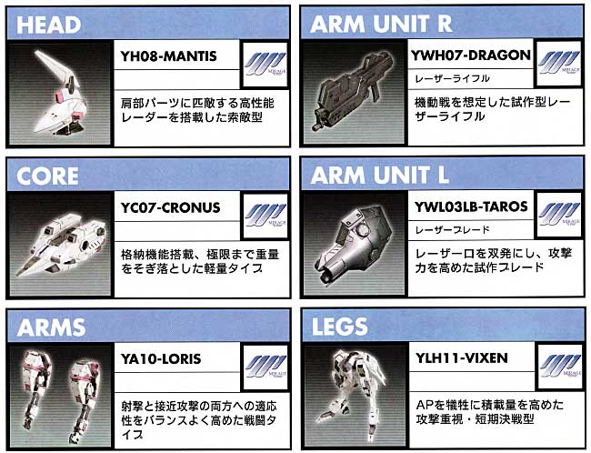
（仮）人型ロボット共通インターフェイス構想について
・ この構想をした理由
人型ロボットの開発をしたいと志した際に最初の動く段階までは知識と根気が必要で
そこまでたどり着けることは非常に困難と考えている。
興味範囲も分野によってさまざまで腕だけや二足歩行などの足、外装、認識機能など
個人によって着手する個所は十人十色である。
特に他のシステムとの連携を考慮されないため開発者本人しか使用できずに
継続性がなく埋もれてしまっている。
パーツを組み合わせてオリジナル機体が作れるゲーム「アーマードコア」シリーズのように
人型ロボットもユニットごと接続方法（フレームごとの固定／通信規約）等を定義し、
開発する範囲を絞りそれぞれのパーツを持ち寄ることで
人型ロボットの作成を容易にできるのではないかと考えてこの構想を考えている。
またユニットごとで専門で開発している人たちの知見を共有しあい人型ロボットの
開発の発展を希望している。

Slide 2
（仮）人型ロボット共通インターフェイス構想について
・ スケジュール
見直しは２年毎に行う。
・ メンバ
人型ロボット開発者や有識者などの本構想に賛同してもらえる方
・ 合意方法
２年毎に行う見直し時に合意方法も併せて見直す。
例：メンバーが少ないうちは協議の上で決定、メンバーが増えた際は技術的課題がクリアできる目途がある上での多数決など
・ ライフサイクル
・ 勧告レベル
勧告レベルは「必須」「推奨」「固有」の三つとする。「必須」は各ユニットの情報を通信するために
必ず実装してもらうレベル「推奨」はあると望ましいレベルで「固有」は特別な状況や特殊な状態に
ある機器が接続されているときにあるべきレベルとする
2023 | 2024 | 2025 | 2026 | 2027 | 2028 | 2029 | 2030 | 2031 | 2032
作業草稿
(Working Draft)
勧告候補
(Candidate Recommendation)
勧告案
(Proposed Recommendation)
勧告
(Recommendation)
勧告の廃止
(Abolition)
固有
推奨
必須

Slide 3
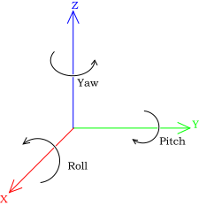
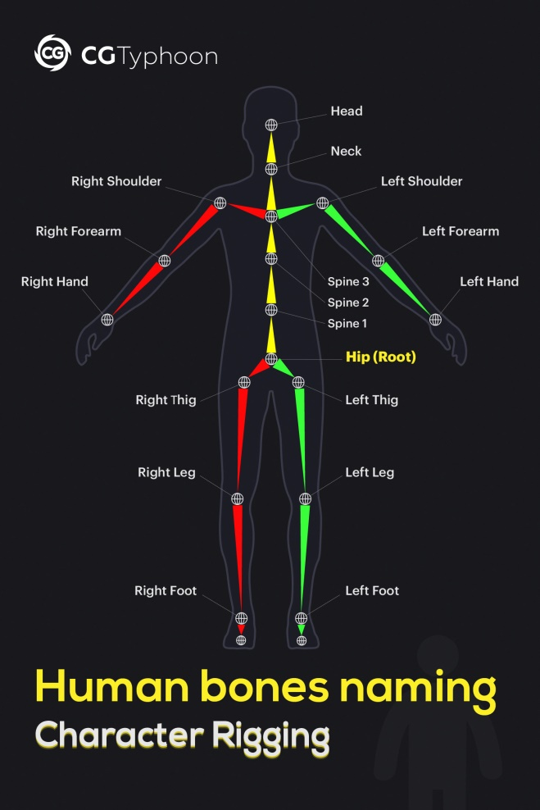
（仮）人型ロボット共通インターフェイス構想について
上
・ 座標系
前をX軸、上をZ軸とした右手系にする。
※ROSで使われている座標系とする。
・ 各関節
各関節の座標ポイントはUnity等で使用
できるHumanoid rigとする。
Humanoid rigとすることで、アプリとの連携
が容易になることを期待している。
ヒューマノイドアニメーションを含むモデルのインポート - Unity マニュアル (unity3d.com)
左
前
Notes:
https://docs.unity3d.com/ja/2022.2/Manual/ConfiguringtheAvatar.html

Slide 4
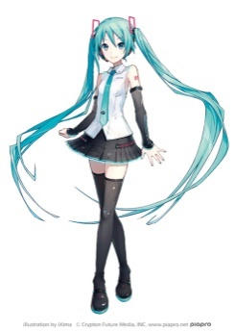
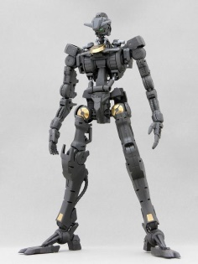



（仮）人型ロボット共通インターフェイス構想について
外装
フレーム
駆動系
制御系
・ ユニット化について
人型ロボットの 一度に作成するのは開発規模が
大きすぎるため 「外装」「フレーム」 「駆動系」 「制御系」
としてレイヤーを分ける。
さらに 「Head」「Arm」「Waist down」の３ユニットと
「Battery」に分割し、それぞれで開発できるようにする。
駆動系の各ユニットは、主計算や各ユニットの連携用の
Planetary moduleと、その下についてモータードライバや
センサーなどを制御するためのSatellite module
で構成する。
制御／駆動系
Head unit
satellite module
Motor
Planetary
module
Motor
satellite module
Motor
Sensor
Arm unit
Motor
…
Planetary
module
satellite module
Motor
 | 外装 | フレーム | 駆動系 | 制御系
 |  |  |  | Satellite | Planetary | Cloud
Head | Head 外装 | Head フレーム | Head 駆動系 | Head Satellite | Head Planetary | Cloud
Arm | Arm 外装 | Arm フレーム | Arm 駆動系 | Arm Satellite | Arm Planetary
Waist down | Waist down 外装 | Waist down フレーム | Waist down 駆動系 | Waist down Satellite | Waist down Planetary
Power | -- | -- | Battery |  |  | --
satellite module
Sensor
other
Battery unit
Waist down unit
Planetary
module
satellite module
Motor
satellite module
Motor
Sensor
惑星系になぞられて主計算ができるmoduleをPlanetary(惑星)
そのPlanetaryと接続するものをSatellite（衛星）と名付けている

Slide 5
（仮）人型ロボット共通インターフェイス構想について
・ バリエーションについて
設計に密接にかかわる場所がある場合、どのユニットを
担当しているか示すことで統合しても良いとする。
バリエーション例：
① Head 一体型
Head Unitは外装以外一体型する
② Head/Arm 一体型
Head/Armを一体型とする
③ Planetary 一体型
計算資源は一つの機器で足りる場合は、
ソフトウエア的に分割している状態でハードとしては一つとする。
 | 外装 | フレーム | 駆動系 | 制御系
 |  |  |  | Satellite | Planetary | Cloud
Head | Head 外装 | Head フレーム | Head 駆動系 | Head Satellite | Head Planetary | Cloud
Arm | Arm 外装 | Arm フレーム | Arm 駆動系 | Arm Satellite | Arm Planetary
Waist down | Waist down 外装 | Waist down フレーム | Waist down 駆動系 | Waist down Satellite | Waist down Planetary
Battery | -- | -- | Battery |  |  | --
①
②
③

Slide 6
（仮）人型ロボット共通インターフェイス構想について
下記の接続方法を優先的に決定したい。
・ F 各フレームの固定方法
・ E ユニットと通信するパケット情報
・ 接続方法について
“A” / “B”/”F” は物理的な固定方法を定義する。
“C”はCloudとの接続を定義し、WiFiなどを想定している。
“H”は、駆動系とSatelliteの接続を定義しSPI/UART/I2C/PWM/CANなどを想定している。
“D”はPlanetaryとSatelliteの接続を定義し”H”の接続方法に加えUSBなども想定する。
“E”は各Planetaryの接続を定義しEthernetを想定している。
“G”/”I”は電源を定義し、”I”は駆動用電源/”G”は制御用電源を分離して配線する。
Cloud
C
A
Head
フレーム
B
H
D
Head
外装
Head
駆動系
Head
Satellite
Head
Planetary
F
Arm
外装
Arm
フレーム
Arm
駆動系
Arm
Satellite
Arm
Planetary
F
E
Waist down
フレーム
I
Battery
G
Waist down
外装
Waist down
駆動系
Waist down
Satellite
Waist down
Planetary

